Slide 1
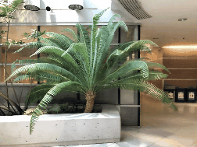
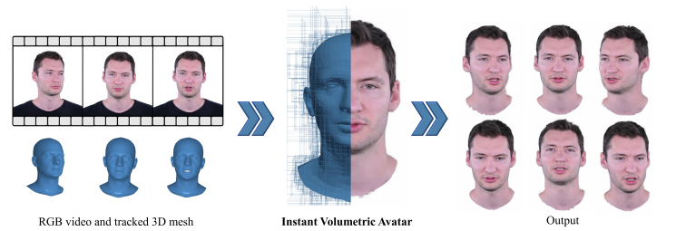
NeRF与人体重建
汇报人：余斐然
2023/8/16

Slide 2
目录
体渲染(Volume Rendering)
NeRF
Instant-NGP
NeRF在人体重建的应用

Slide 3
体渲染(Volume Rendering)
原本用于渲染半透明材质，如烟、云、玉等
由Nelson Max于1995年提出的近似模型

Slide 4
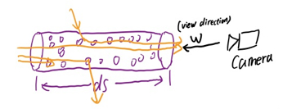
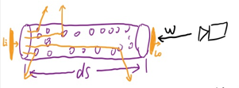
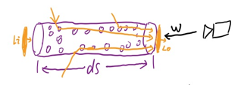
体渲染(Volume Rendering)原理
体渲染本质上是对光子穿过介质的过程的近似模拟.
由四部分组成：$L_{i}为$入射光，$L_{0}为$出射光
1.吸收 (absorption)
2.放射 (emission)
3.外散射（out-scattering)
4.内散射（in-scattering)

Slide 5
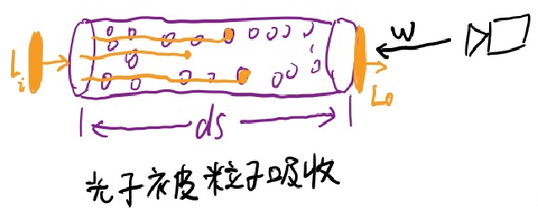
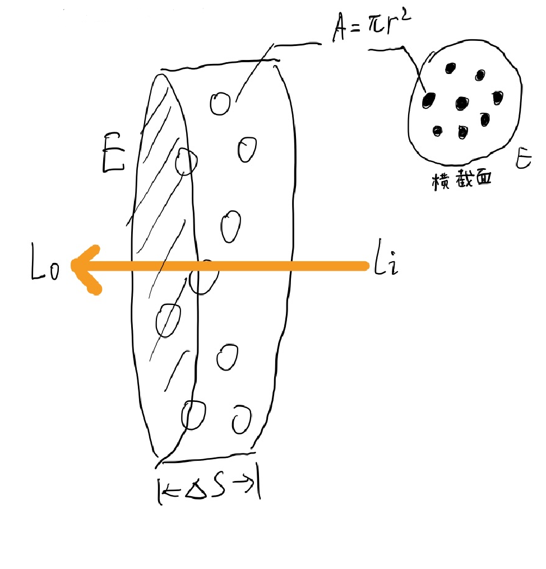
体渲染-吸收(absorption)
设粒子是半径为r的球体，则每个粒子在材质中的横截面的投影面积为$A=πr^{2}$.
设一个足够薄的材质圆柱宽度$为Δs（$薄到粒子之间不会互相重叠），底面积为E，其粒子密度为$ρ$,则：
圆柱体积为$EΔs$->在圆柱内的粒子数为$ρEΔs$->粒子总遮挡面积为$ρEΔsA$->遮挡面积占整个底面积的比例为$\frac{ρEΔsA}{E}=ρΔsA$
即，从一段发射大量光子，另一端接收时，会有$ρAΔs$比例的衰减，有：
$$I_{0}−I_{i}=ΔI=−ρ\left(s\right)AI\left(s\right)Δs$$
其中s为距离
设$τ_{a}\left(s\right)=ρ\left(s\right)A,$吸收的常微分方程为：
$\frac{dI}{ds}=−ρ\left(s\right)AI\left(s\right)=−τ_{a}\left(s\right)I\left(s\right)$

Slide 6
体渲染-放射(emission)
设粒子单位横截面积发光强度为$I_{e}，$粒子总数为$ρEΔs，$总光强为$I_{e}ρEΔs，$则接收到的平均光强为$\frac{I_{e}ρAEΔs}{E}=I_{e}ρAΔs$。
放射部分的常微分方程为：
$$\frac{dI}{ds}=I_{e}\left(s\right)ρ\left(s\right)A=I_{e}\left(s\right)τ_{a}(s)$$

Slide 7
体渲染-外散射(out-scattering)
与吸收相似，外散射程度和光学厚度相关，用$τ_{s}$表示外散射对光线削弱的比例
所以外散射部分的常微分方程为：
$$\frac{dI}{ds}=−τ_{s}\left(s\right)I(s)$$

Slide 8
体渲染-内散射(in-scattering)
近似地，认为其他光路辐射强度为$I_{s}$
设散射到当前光路时的能量损失为$τ_{s}$（与外散射系数一致，因为都是散射）
所以，内散射部分的常微分方程为：
$$\frac{dI}{ds}=τ_{s}\left(s\right)I_{s}(s)$$

Slide 9
体渲染方程
得到标准的体渲染方程
$$\frac{dI}{ds}=−τ_{a}\left(s\right)I\left(s\right)−τ_{s}\left(s\right)I\left(s\right)+τ_{a}\left(s\right)I_{e}\left(s\right)+τ_{s}\left(s\right)I_{s}(s)$$
吸收 absorbing
外散射 out-scattering
放射 emission
内散射 in-scattering
NeRF使用简化版本的体渲染方程（定义$τ_{t}=τ_{a}+τ_{s}$）:
$$\frac{dI}{ds}=−τ_{t}\left(s\right)I\left(s\right)+τ_{a}\left(s\right)I_{e}\left(s\right)+τ_{s}\left(s\right)I_{s}(s)$$
解出该微分方程，有：
$$I\left(s\right)=\int_{0}^{s}{e^{−\int_{0}^{t}{τ_{t}\left(u\right)du}}\left[τ_{a}\left(t\right)I_{e}\left(t\right)+τ_{s}\left(t\right)I_{s}\left(t\right)\right]dt+I_{0}e^{−\int_{0}^{s}{τ_{t}\left(t\right)dt}}}$$
其中，$I_{0}$为入射光强度，NeRF将其看做背景光.
NeRF进一步简化模型：设$τ_{t}$、$τ_{a}$、$τ_{s}$都相等，用$σ$表示，且令$C=I_{e}+I_{s}$，则有：
$$I\left(s\right)=\int_{0}^{s}{e^{−\int_{0}^{t}{σ\left(u\right)du}}\left[σ(t)C\left(t\right)\right]dt+I_{0}e^{−\int_{0}^{s}{σ\left(t\right)dt}}}$$
NeRF论文中的公式1->
$=\int_{0}^{s}{T(t)σ(t)C\left(t\right)dt+T(s)I_{0}}$，其中$T\left(s\right)=e^{−\int_{0}^{s}{σ\left(t\right)dt}}$

Slide 10
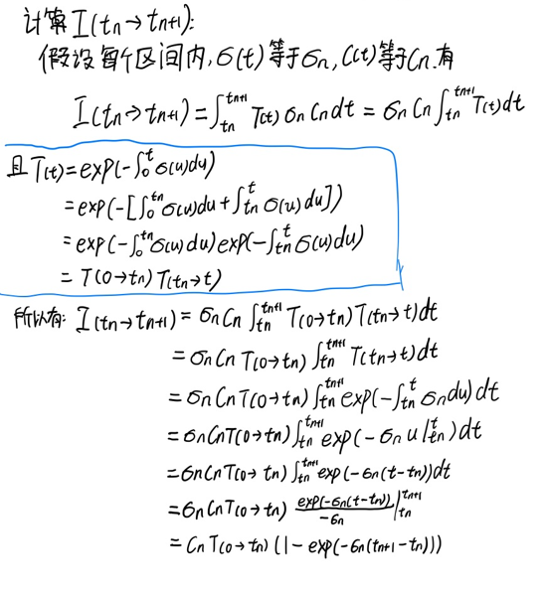
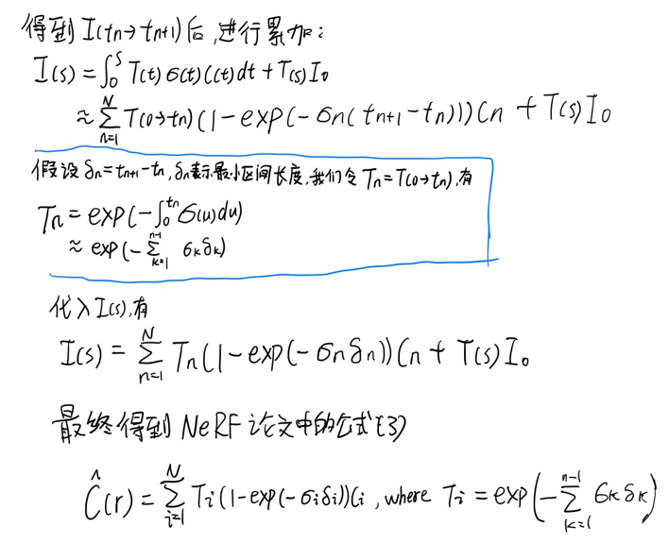
计算机中的体渲染
计算机计算时要进一步离散化，思路为：
1.将光路[0,s]划分成N个相等的区间$[t_{n},t_{n+1}]$
2.计算每个区间$\left[t_{n},t_{n+1}\right]的$辐射强度$I(t_{n}→t_{n+1})$
3.把N个区间辐射值相加，得到最终的光强

Slide 11
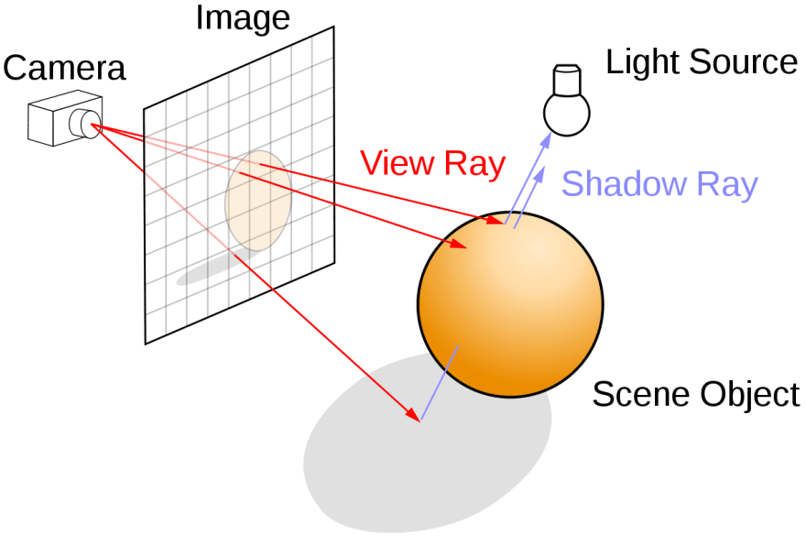
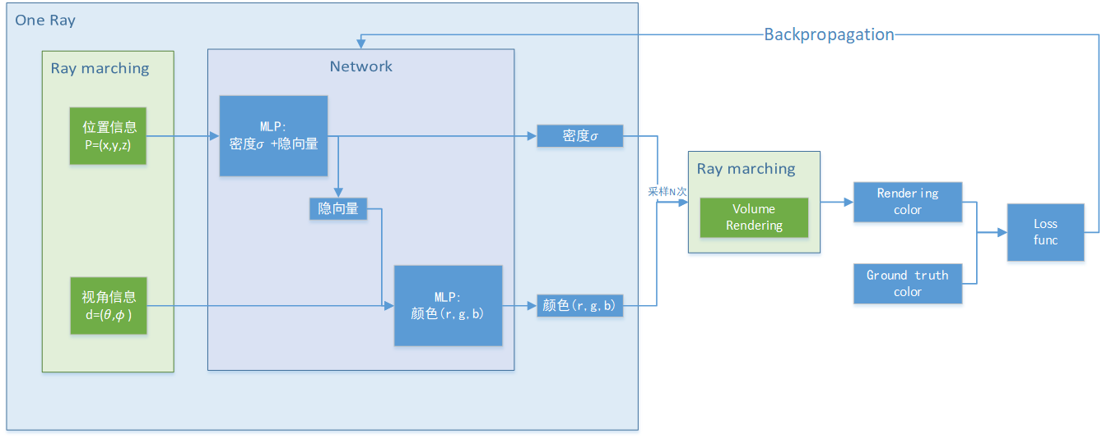
NeRF（neural radiance field ）
NeRF本质上是使用神经网络（neural）表示辐射场(radiance field）,
然后使用体渲染方法进行渲染得到结果与ground truth进行比较

Slide 12
NeRF改进（1）Encoding
原始版本的NeRF在高频的细节重建的效果不太好，NeRF通过编码升维提高其表现。
编码公式为$γ\left(p\right)=（\sin\left(2^{0}p\right),\cos\left(2^{0}p\right),…\sin\left(2^{2L−1}p\right),\cos\left(2^{2L−1}p\right))$

Slide 13
NeRF改进（2）分层采样
把pipeline按网格密度生成两个粗糙和细致的两个网络。
使用粗糙网络使用较少的采样点进行采样
根据粗糙采样的结果，使用细致网络采样：
在密度$σ越大$的地方使用越多的采样点进行采样。

Slide 14
对NeRF加速：voxel grid
先前的工作使用grid来存储feature vector ，通过输入向量$x∈ℝ^{3}进行$查询和插值，再丢给神经网络。
voxel：体素，一个个同样大小的立方体，每个顶点有一个index：
$[σ_{0},σ_{1},σ_{2},σ_{3}$, $σ_{4},σ_{5}$, $σ_{6},σ_{7}$]，同时使用一维数组存储对应的feature vector
反向传播时再更新每个顶点的feature vector
大大缩小神经网络的大小，但是引入了grid同样占用大量内存

Slide 15
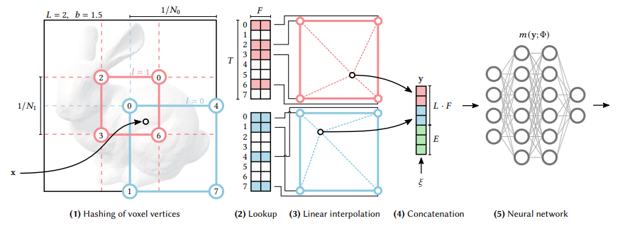
Instant-NGP
本质上是使用一种可编码的多分辨率grid哈希编码结构替换NeRF中使用的三角函数频率编码。
可编码：feature vector可以被反向传播修改
多分辨率：使用不同密度的网格分别表示feature vector
哈希:不再是存储每个grid顶点的feature vector ，而是设置一个大小为T的散列表，不管理哈希冲突，由神经网络自行管理（通过控制路径上每个点的权值）
由于许多grid都是不重要的，通过散列表可以控制grid占用的大小（用T控制），同时使用多分辨率的grid。

Slide 16
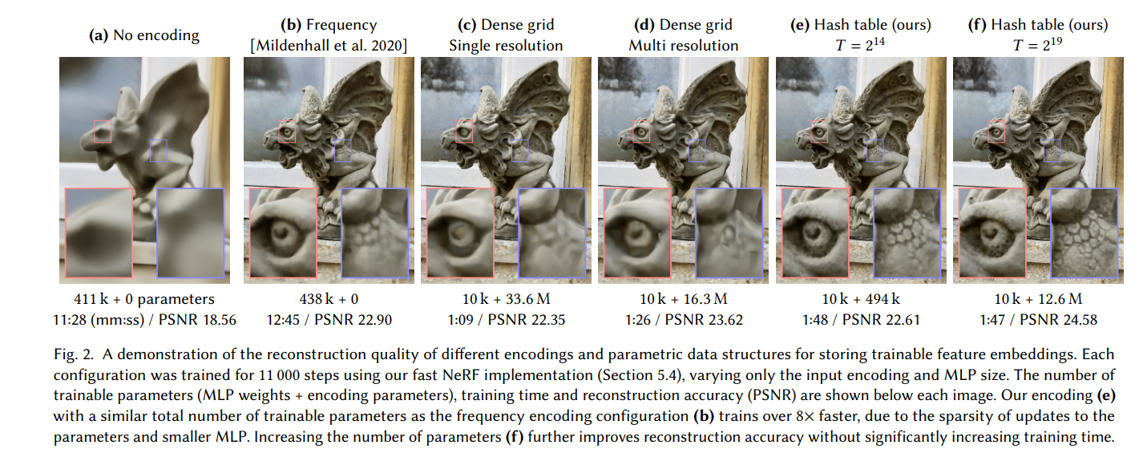
Instant-NGP加速效果

Slide 17
Instant-NGP 演示
./instant-ngp data/nerf/fox

Slide 18
NeRF在人体重建的应用
流程：
给定一段视频,先追踪视频中每一帧的FLAME人脸表情和姿态。
对于某一帧，在当前空间中的相机射线上进行采样，对于采样点$p$:
找到离该点最近的人脸网格上的三角形，并根据标准空间中对应的三角形计算两个三角形间的变形矩阵$\hat{F}$
根据变形矩阵，将点$p变形$到标准空间点$p^{′}$
根据multi-resolution hashing表得到点$p^{′}处$的特征向量，并和人脸表情系数$E_{i}、$编码的视线方向d一起传入MLP得到点$p对应$的密度$σ和$颜色$c$

Slide 19
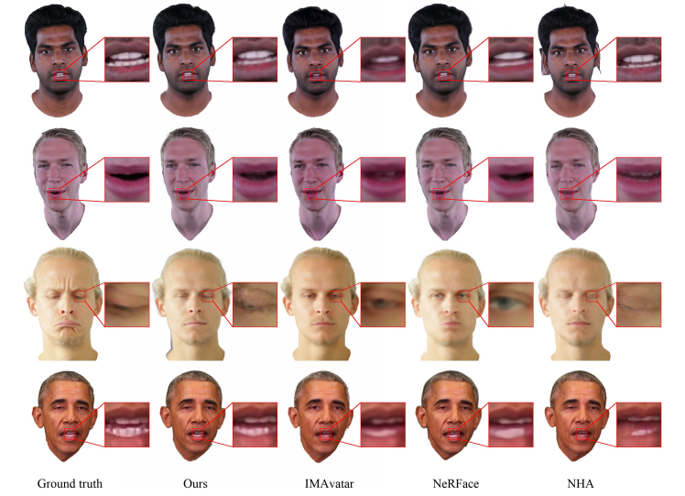
重建效果

Slide 20
谢谢

